Slide 1
実地指導等について
資料１
令和５年度
岐阜市福祉部指導監査課

Slide 2
■内容
Ⅰ 指導及び監査について
Ⅱ 令和４年度の指導状況について
Ⅲ 全国の指定取消状況等
Ⅳ 今後の実地指導について
Notes:
1つ目の項目については、指導監査の概要や流れ、本市の実施方針等についてご説明させていただきます。
2つ目の項目については、昨年度実施しました実地指導において、指摘事項が多く見受けられた点や、重要な点についてご説明させていただきます。
3つ目の項目については、全国の指定取り消し状況について、事例を交えながらご説明させていただきます。
4つ目の項目については、今後実施する実地指導について、重要事項などを簡単にご説明させていただきます。

Slide 3
Ⅰ 指導及び監査について
指導とは？ ■方針 ・自立支援給付対象サービス等の取扱いの確認 ・自立支援給付に係る費用の請求等に関する事項の確認 ■形態 集団指導 ⇒【講習方式で実施します。】 実地指導 ⇒【面談方式で実施します。】 ■指導の目的 「サービスの質の確保」 「自立支援給付の適正化」を図ることが目的です。

Slide 4
Ⅰ 指導及び監査について
監査とは？
■目的 □ サービス提供や自立支援給付請求の不正や著しい不当の疑いが発
生した時に、事実関係を把握し、「公正」かつ「適切」な措置を
実施します。 ■監査のきっかけ □ 要確認情報（通報、苦情、相談等） □ 実地指導で確認した情報 ■監査方法は？ □ 報告、帳簿書類の提出・提示命令 □ 出頭要請 □ 職員による関係者への質問 □ 実地検査（事業所等での設備・帳簿書類その他の物件の検査）

Slide 5
Ⅰ 指導及び監査について
※特に悪質と認められる不正請求や虚偽報告、検査忌避等については、刑事告発を検討します。
Notes:
。

Slide 6
Ⅱ 令和４年度の実地指導状況について
■実地指導実施件数 【障害福祉サービス事業】
事業名 | 件数 | 事業名 | 件数
居宅介護 | ２０ | 就労定着支援 | ０
重度訪問介護 | １９ | 短期入所 | ８
同行援護 | ２ | 共同生活援助 | ６
行動援護 | ３ | 障害者支援施設 | ３
療養介護 | ０ | 入所支援 | ３
生活介護 | ８ | 一般相談支援 | １
自立訓練 | ０ | 特定相談支援 | ７
就労移行支援 | ２ | 障害児相談支援 | ６
就労継続支援（A型） | ５
就労継続支援（B型） | １１ | 合計 | １０４

Slide 7
Ⅱ 令和４年度の実地指導状況について
■実地指導実施件数 【地域生活支援事業】
事業名 | 件数 | 事業名 | 件数
移動支援 | １５ | 訪問入浴サービス | １
地域活動支援センター | ０ | 日中一時支援 | ５
 |  | 合計 | ２１
■実地指導実施件数 【障害児通所支援事業】
事業名 | 件数 | 事業名 | 件数
児童発達支援（センター） | ０ | 児童発達支援（ｾﾝﾀｰ外） | １９
医療型児童発達支援 | ０ | 放課後等デイサービス | ４２
居宅訪問型児童発達支援 | １ | 保育所等訪問支援 | ３
 |  | 合計 | ６５

Slide 8
Ⅱ 令和４年度の実地指導状況について
主な指摘事項（障害児通所支援事業）
①各種加算に係る必要書類等が不十分
⇒加算の算定根拠となる記録が不十分
→福祉・介護職員処遇改善加算や欠席時対応加算等の各種加算を算定している場合、算定要件を満たしているかを確認する必要があるため、要件を満たしていることが確認できる記録を残す。

Slide 9
Ⅱ 令和４年度の実地指導状況について
主な指摘事項（障害児通所支援事業）
②利用者・職員の秘密保持対策が不十分
⇒職員の業務上知り得た利用者等の秘密保持に係る誓約書が取り交わされていなかった。
→在職中及び従業者でなくなった後においても利用者等の秘密を漏らすことがないよう、従業者等から誓約書等を徴するなどの必要な措置を講じているか。
→秘密保持の誓約書について、全従業者の保管状況を確認する。

Slide 10
Ⅱ 令和４年度の実地指導状況について
主な指摘事項（障害児通所支援事業）
③運営規程、重要事項説明書、契約書の記載内容が不備
⇒運営規程の営業時間に誤りがある、従業員の員数の相違等。運営規程に記載している営業時間やサービス提供時間が実態と異なる。
→実態に即した内容であるか確認する。
→運営規程と、重要事項説明書・利用契約書に不整合がないか
確認する。

Slide 11
Ⅱ 令和４年度の実地指導状況について
主な指摘事項（障害児通所支援事業）
④防災対策が不十分
⇒避難確保計画に基づく訓練と訓練結果の報告（岐阜市都市防災政策課まで）が実施されていなかった。
避難訓練の未実施、記録が不十分。
→非常時の避難体制について計画し、避難訓練を実施の上、記録
を残す。

Slide 12
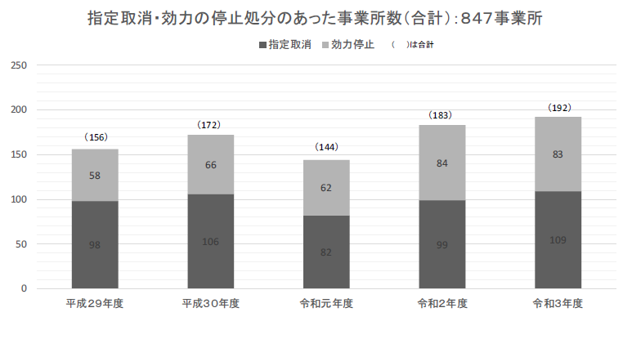
Ⅲ 全国の指定取消状況等 指定障害福祉サービス事業者等の行政処分（取消・効力停止）のあった 事業所数の推移【平成２９年度～令和３年度】

Slide 13
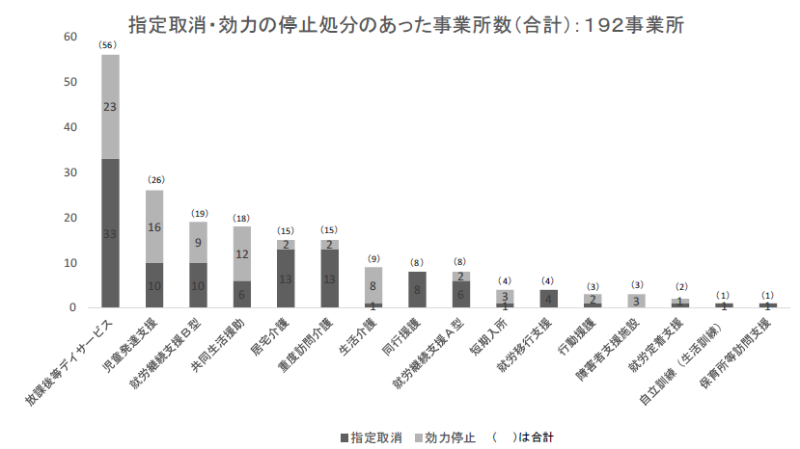
Ⅲ 全国の指定取消状況等 指定取消・効力の停止処分のあった事業所数【サービス別】（令和３年度）

Slide 14
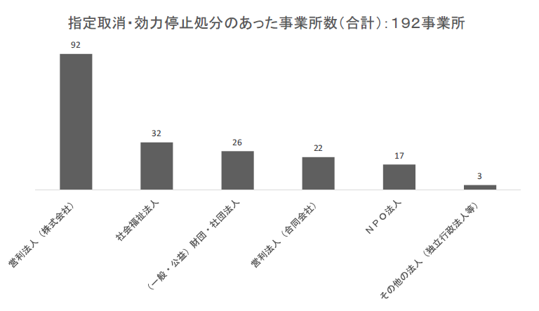
Ⅲ 全国の指定取消状況等 指定取消・効力の停止処分のあった事業所内訳【法人種類別】（令和３年度）

Slide 15
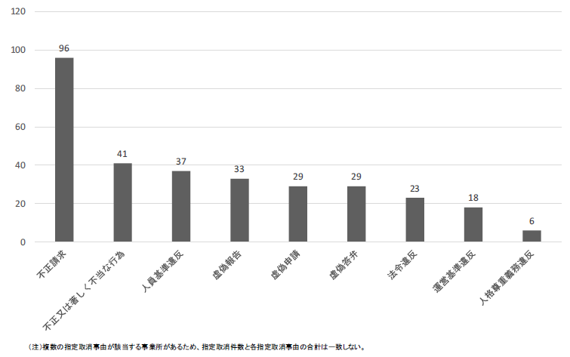
Ⅲ 全国の指定取消状況等 主な指定取消事由（令和３年度）

Slide 16
Ⅲ 全国の指定取消状況等
・障害福祉サービスを利用者に提供していないにも関わらず、提供したとして、虚偽の書類を作成し、それに基づき、介護給付費等を不正に請求した。
・減算が必要であるにも関わらず、減算しないで介護給付費等を不正に請求した。
・加算の算定要件を満たしていないにも関わらず、介護給付費を不正に請求した。
・無資格従業者もしくは雇用契約を締結していないボランティアによるサービス提供について、介護給付費等を不正に請求した。

Slide 17
Ⅲ 全国の指定取消状況等
・実際には配置見込みのない者を従業者として記載し、指定申請を行った。
・監査において、虚偽の報告書を提示し、また、虚偽の答弁を行った。
・監査において、虚偽の答弁を行い、監査中に書類を破棄し監査妨害を行った。
・監査において、聴取対象職員を退勤させるなど、聴取調査を拒み、妨げ若しくは忌避した。
・介護保険法の違反（介護保険法による指定取消処分）のあった事業所において一体的に提供している障害福祉サービスについても指定取消された。

Slide 18
Ⅲ 全国の指定取消状況等
給付費の不正請求の場合は、当該給付費を返還させるだけではなく、40％加算した額を請求。
返還額が数億になる事例もある！！！

Slide 19
Ⅳ 今後の実地指導について
■今後の実地指導の実施について
実地指導対象事業所、施設へは指導日の１か月前には通知しますので、通知が届きましたら、事前提出資料の提出をお願いします。
また、事業所、施設での滞在時間をなるべく短くしたいと考えています。
通知に同封の当日準備資料の事前準備にご協力お願いいたします。

Slide 20
Ⅳ 今後の実地指導について
■実地指導 重点事項
【障害児通所支援事業】
（※ただし、事業によって必要な事項のみ）
１ 報酬請求等は適正に行われているか。
２ 送迎車両の安全装置の設置状況及び送迎時の安全確認が適切に行われ
ているか。
３ 利用者・職員の秘密保持対策は適切に行われているか。
４ 事業運営に必要な書類、諸規程等は適切に整備されているか。
５ 避難確保計画に基づく避難訓練の実施等、防災対策の充実及び推進
に取り組まれているか。

